Slide 1
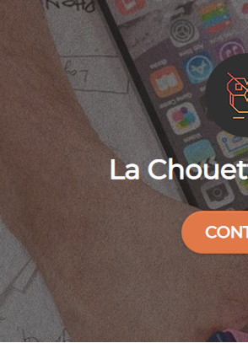

La chouette agence
AUDIT SEO

Slide 2

Bonne pratique pour un bon référencement
Mots clés
Balisages
Optimisations des images
Privilégier le Mobile-First
responsive

Slide 3
ANALYSE SEO
Catégorie | Problème identifié | Explication du problème | Bonne pratique à adopter | Action recommandée
(SEO ou accessiblité ?)
 | Mots clées | manque de mots clées pour l algoritme de google | Un texte adapter | google ads
 | Balise meta | balise explicatif pour favoriser la comprehension du moteur de recherche | balise meta avec des mots clées | crées une balise et compléter le texte adapter avec des mots clées
 | Page pas responsive | mauvaise experience utilisateur | Adapter a tous les formats | responsive
 | Page longue à charger | les page sont trop longues a charger | Reduir les page de code | minifier
 | Balises sémentique h1 et h2 | des balises avec de bon mot clé | Une titre et des sous titre | crée les balises
 | Affichage pas adapter | texte trop petit, pas lisible pour les mal voyant | des couleurs et des tailles de texte adapter | revoir le css
 | Liens pages | le site manque de liens de trafic | Crees de vrai liens site | appler des clients faire de la pub
 | réseaux sociaux | les liens ne sont pas raccorder | crées les liens | faire de la pub sur les réseaux sociaux

Slide 4
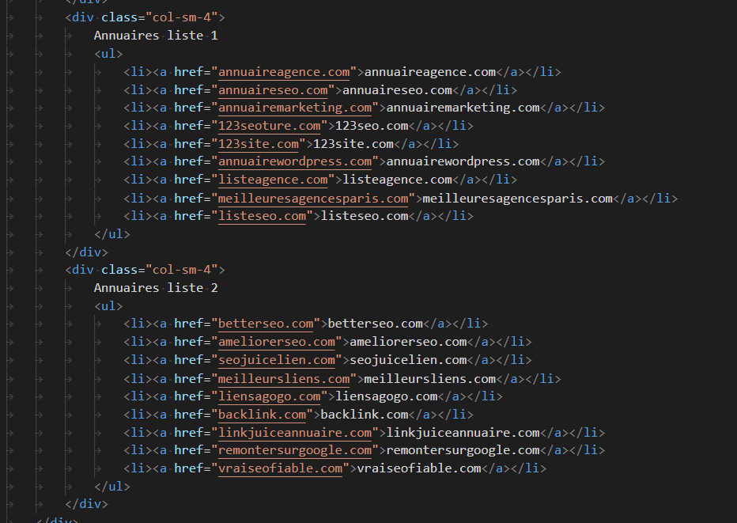
Keywords mots clés
Pratique qui n’est plus utilisée
Mots clés

Slide 5
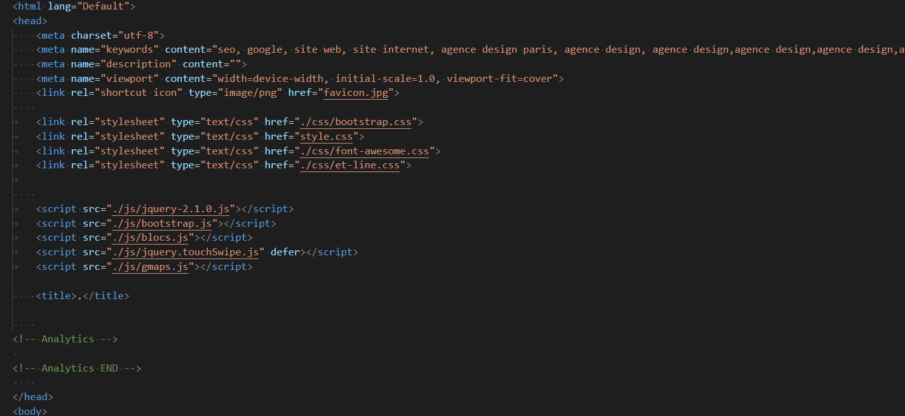
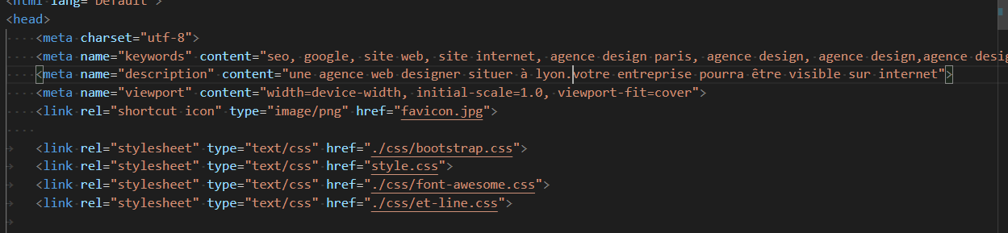
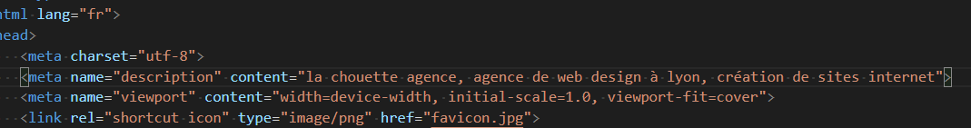
Balise meta pour améliorer le classement naturel SEO
BALISE META
Description
Du site internet
Ne sont plus autoriser
Keywords
Mots clés
Mots clés
Balise Meta

Slide 6

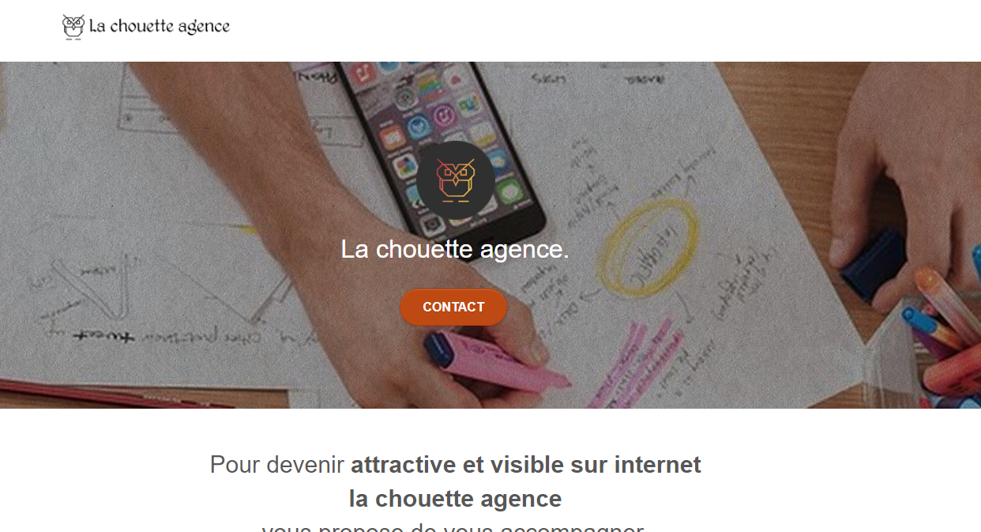
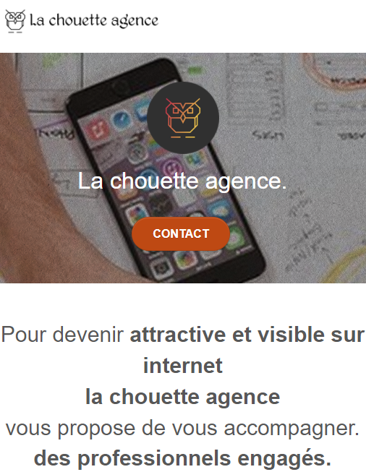
Site Responsive
Ordinateur
Tablette
smartphone
Responsive

Slide 7
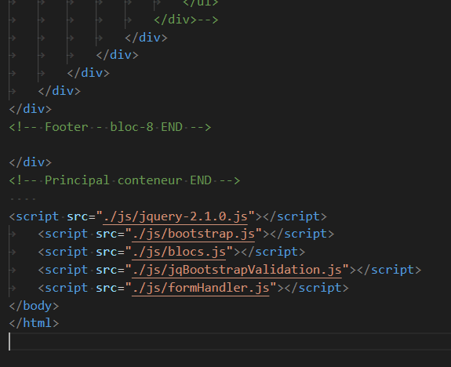
JS
Pour un chargement plus rapide
Des pages
Le JS
A été positionné en bas de page
Page longue à charger

Slide 8
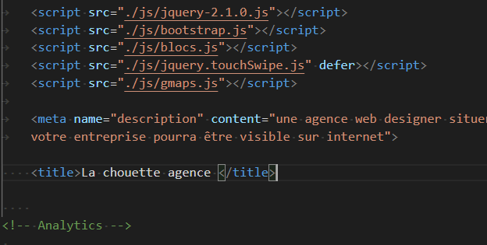


Titre de la page de navigation
Titre de page
Expérience utilisateur
SEO

Slide 9
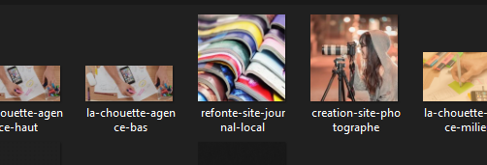
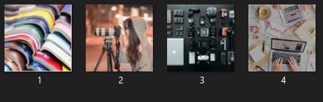
Renommer les IMG
Image renommer pour
Un meilleur classement
Google image
Et SEO
Affichage

Slide 10
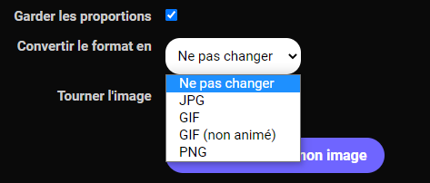
Format IMG
Images au même
format
Affichage

Slide 11
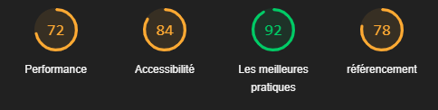

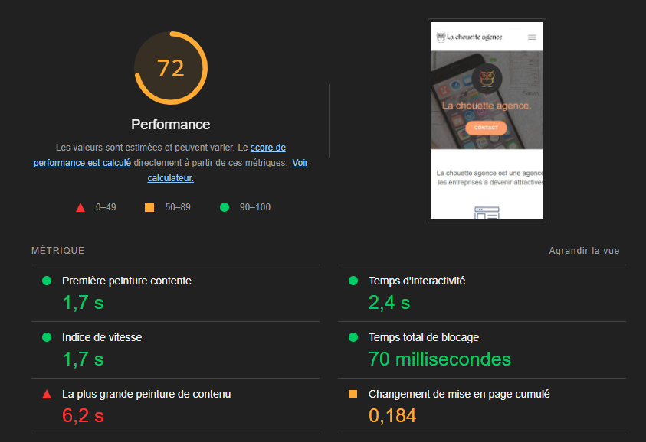
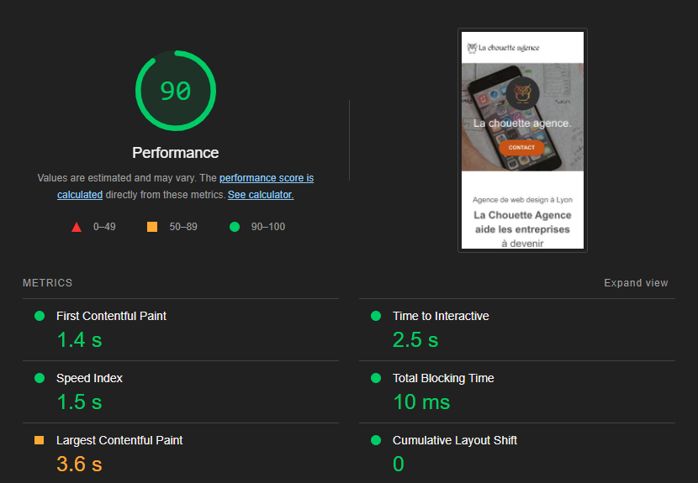
CHARGEMENT DU SITE

Slide 12
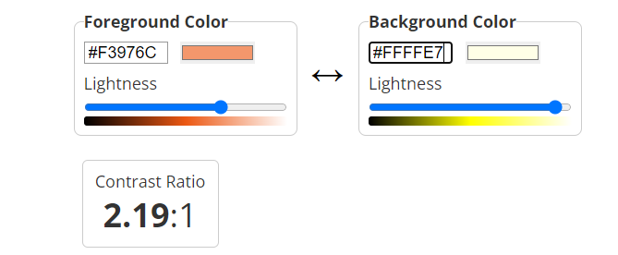
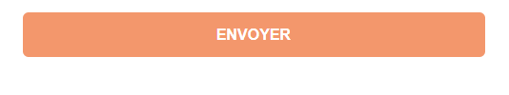
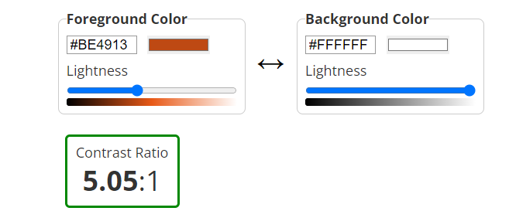

Couleurs
Affichage

Slide 13
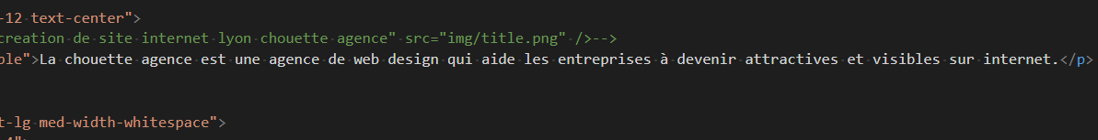
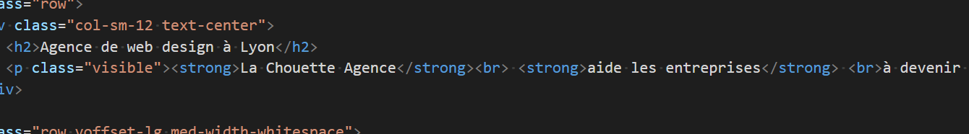
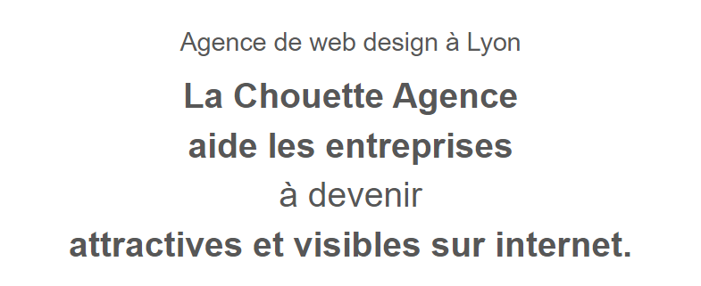
<Strong>
Balises mis en place permet a Google de comprendre que ces mots sont important
Pour le coté utilisateur les mots sont mis en avant
Il se démarque du texte
Mise en gras
Affichage

Slide 14
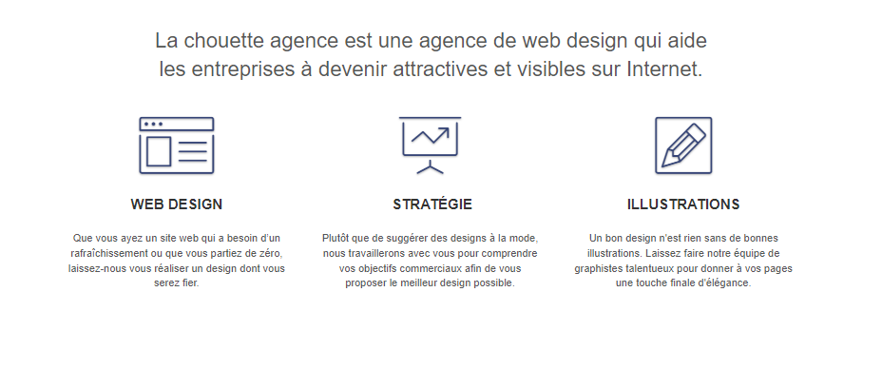
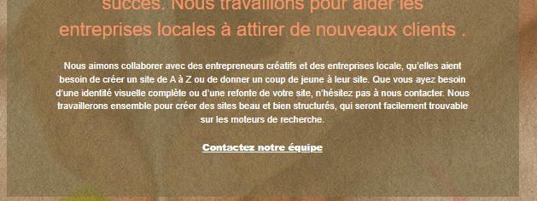
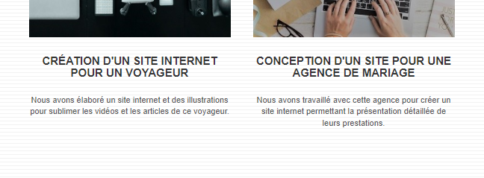
ACCESSIBILITE
Police d’écriture
pas adapter au format
Affichage

Slide 15
Aria-label
Accessibilité
Pour les personnes
Malvoyantes
Ou aveugles

Slide 16
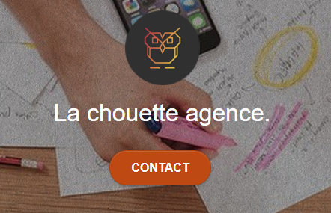
Liens page
Trop de liens envoi à la même page,
Pour se faire
Des liens on été supprimer
Pour un meilleur SEO
Liens page

Slide 17
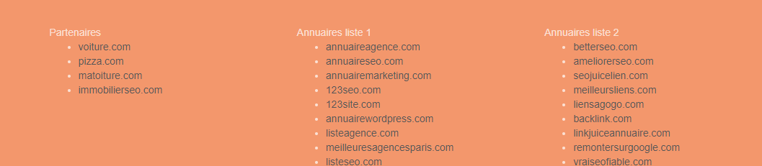
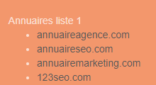
Liens annuaires
Liens pages

Slide 18



Liens réseaux sociaux
Relier liens réseaux sociaux

Slide 19
Résultat
Chargement plus rapide des pages
Meilleur classement dans les moteurs de recherches
(entre 3 et 6 mois)
Un site plus clair
Centrer sur la création du site
Meilleur expérience utilisateur
Réseaux sociaux opérationnelle

Slide 20
fin
PROJET 4
Augmentez votre trafic grâce au référencement naturel SEO
DEGRANGE Frédéric

